Slide 1
PROSES EXPORT REKOD SECARA “BATCH PROCESSING”

Slide 2
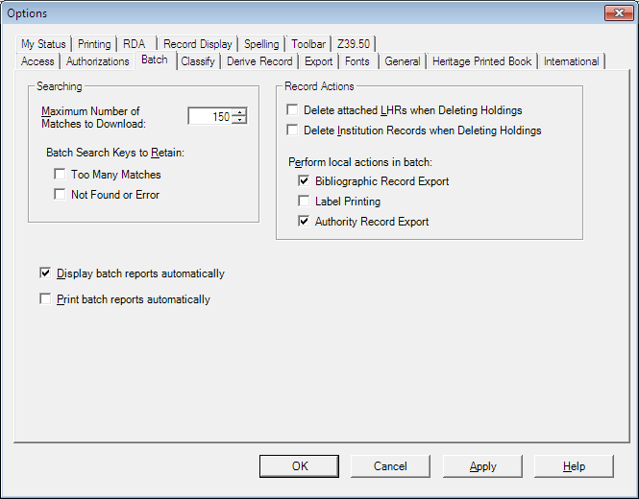
1. Penetapan untuk proses batch.
Klik Tools > Options > Batch > Apply > Close

Slide 3
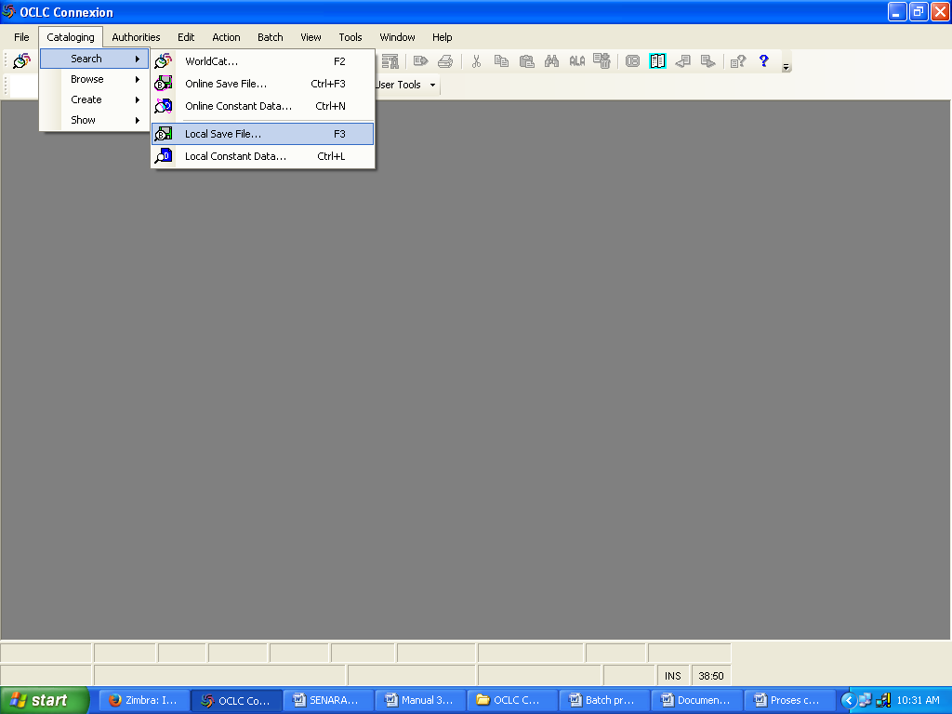
2. Cari semula rekod yang telah diedit dan disimpan di dalam Local Save File/ Online Save File.
Klik Cataloging > Search > Local Save File/ Online Save File

Slide 4
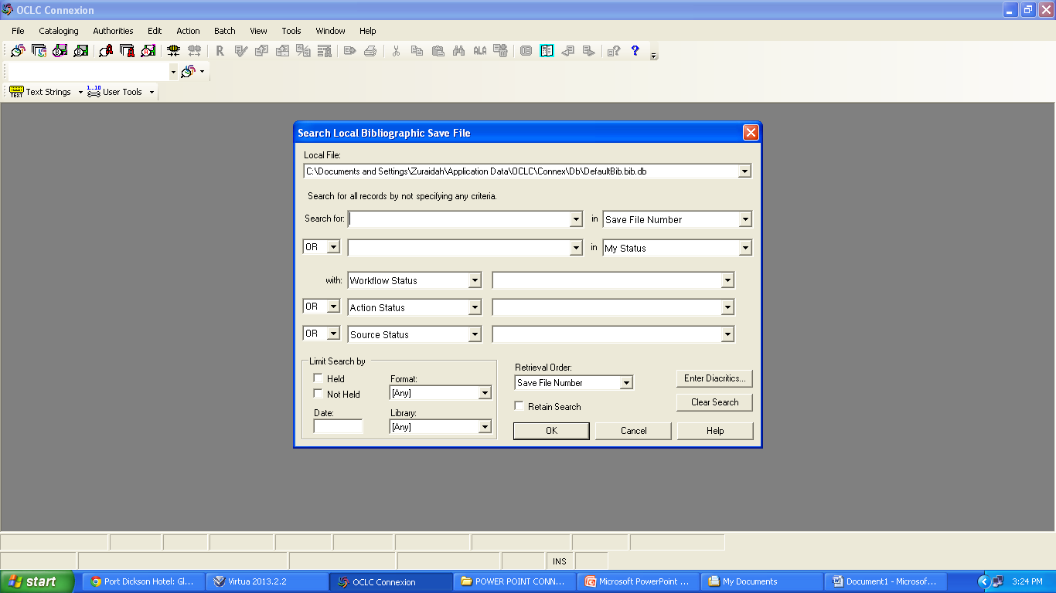
3. Klik OK pada paparan di bawah. Pastikan nama file yang dibina pada Local Save File adalah betul.

Slide 5
4. Pilih senarai rekod/ judul yang akan dibuat batch process dengan “highlight” rekod yang berkenaan seperti paparan di bawah.

Slide 6
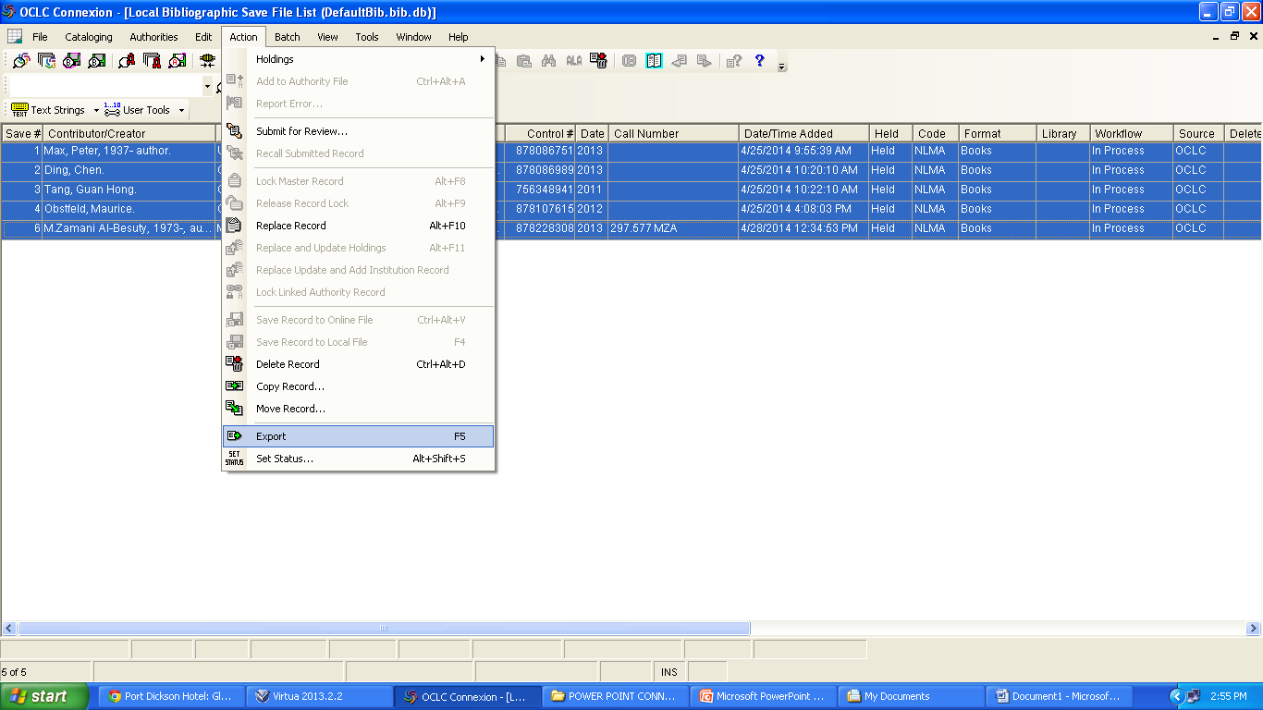
5. Klik Action > Export

Slide 7
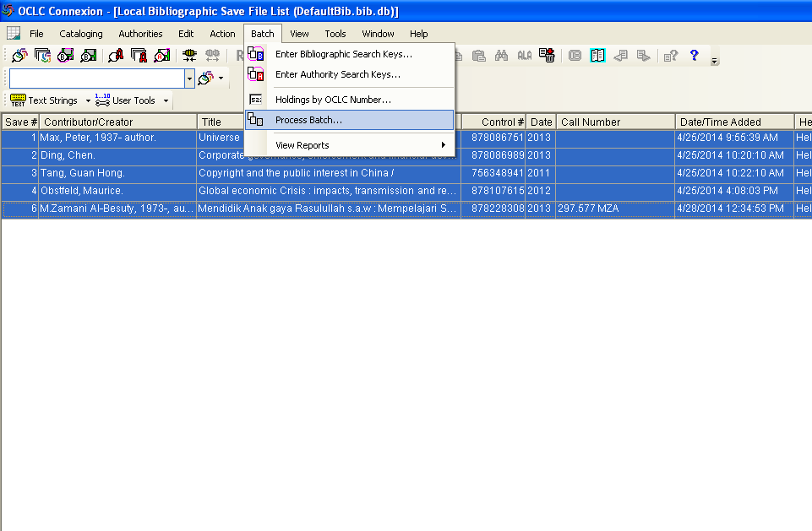
6. Klik Batch > Process Batch

Slide 8
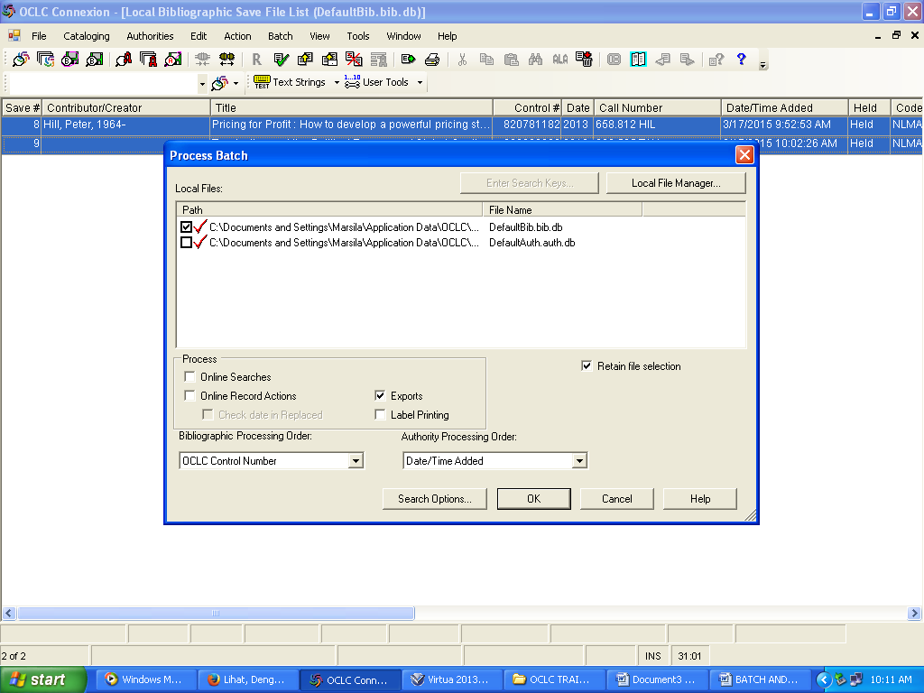
7.Pada paparan skrin di bawah, tanda (√) pada kotak DefaultBib.bib.db Local File. Tanda(√) pada kotak Exports kemudian Klik OK.

Slide 9
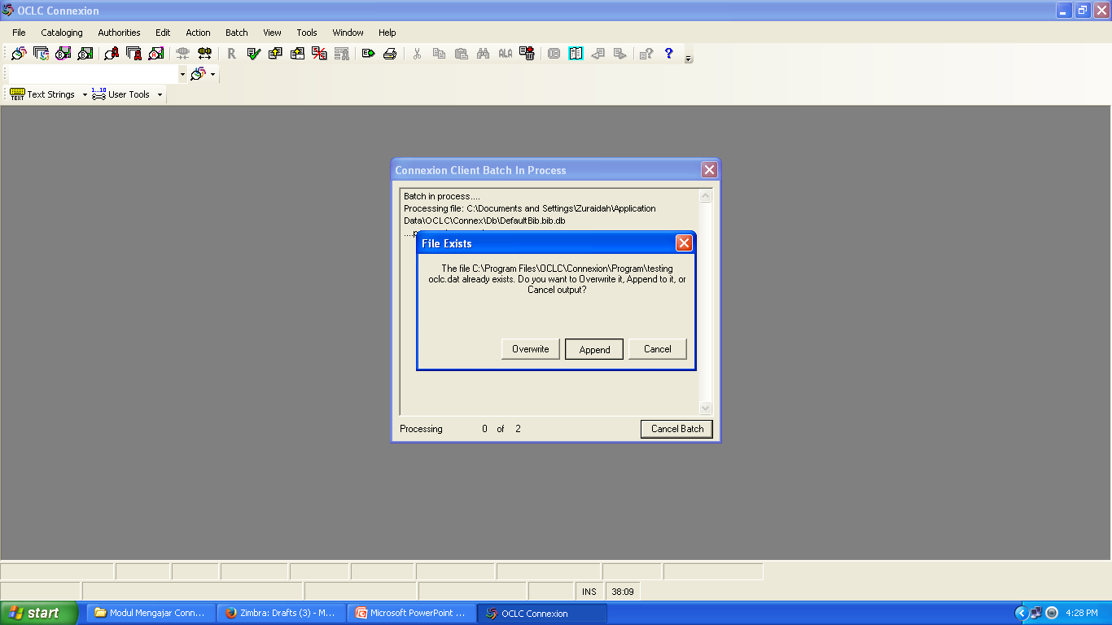
Jika keluar box File Exists , perlu klik pada Append

Slide 10
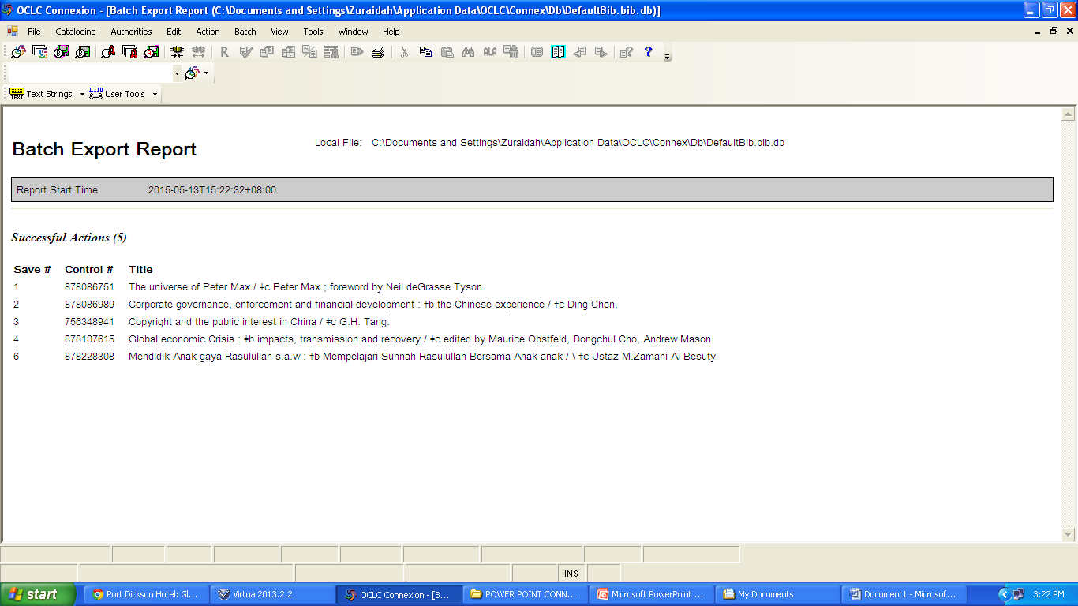
8. Report proses batch akan dipaparkan seperti di bawah

